Slide 1
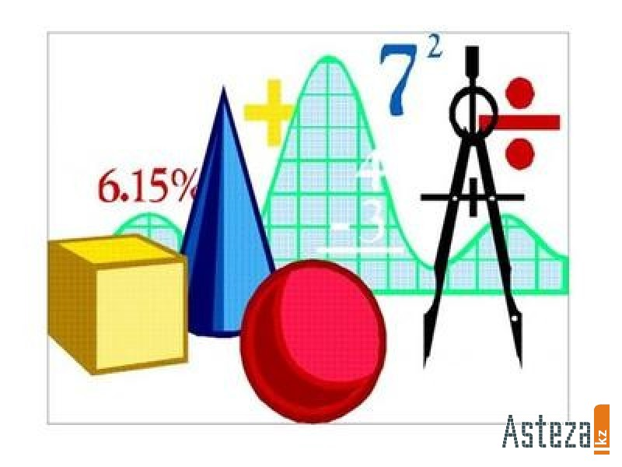
Математический КВН
Подготовила и провела учитель математики МОУ СОШ № 2 т. Пугачёва
Горина Татьяна Евгеньевна

Slide 2
Когда полюбишь формул сочетанье,
Сухие цифры сразу оживут.
В них музыка, романтика. Дерзанье,
Народов опыт и упорный труд.
И откровеньем станет теорема
Светло и ясно открывая даль
И каждая задача, как поэма,
Которой сердце отдавать не жаль.

Slide 3
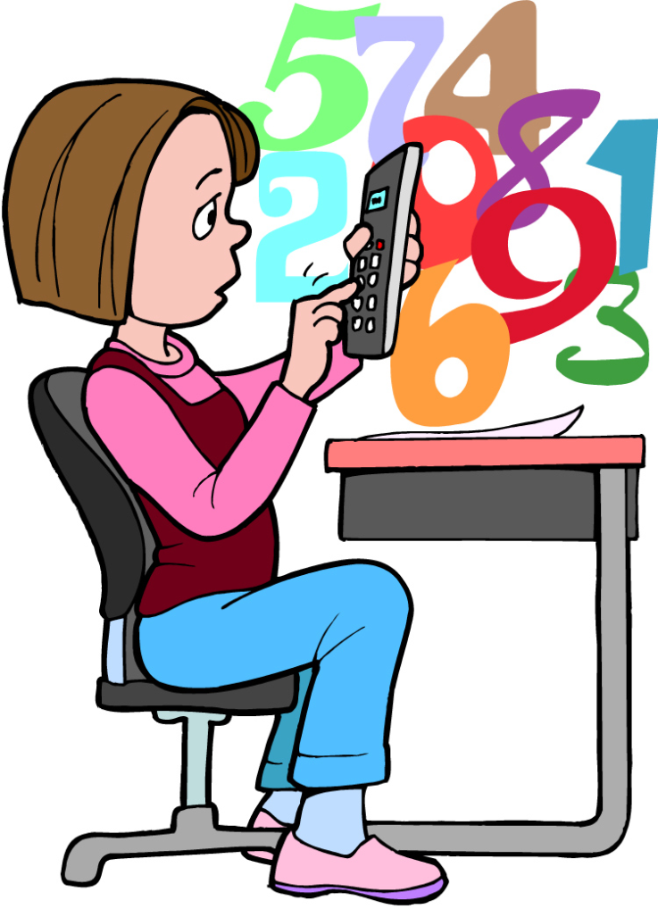
Счет и вычисления - основа порядка в голове.
Песталоцци

Slide 4
О математиках учёных
Все мы слышали не раз,
И сегодня мы припомним
Славные их имена!

Slide 5

Основоположник геометрии. Наши учебники геометрии содержат основные понятия, сформулированные этим древнегреческим учёным.
ЕВКЛИД

Slide 6
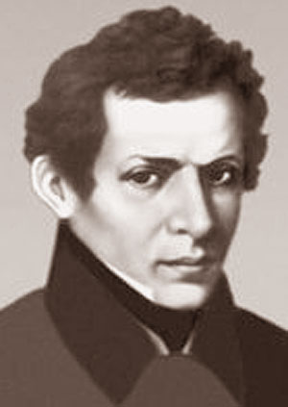
Русский математик, основавший свою, отличную от евклидовой, геометрию.
ЛОБАЧЕВСКИЙ Н. И.

Slide 7
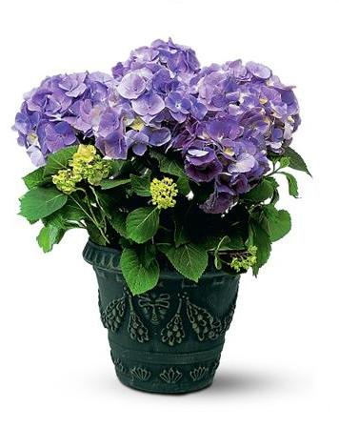
В честь какой женщины-математика был назван цветок?
ГОРТЕНЗИЯ ЛЕКОТ

Slide 8
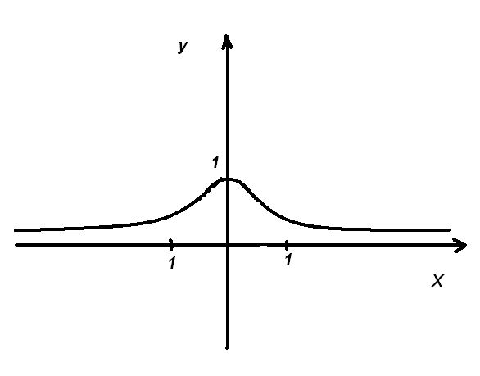
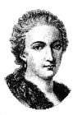
Какая кривая названа в честь женщины-математика?
МАРИЯ ГАСТЕНА АНЬЕЗИ

Slide 9
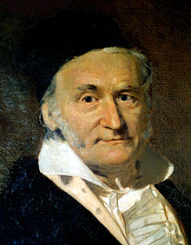
Кому принадлежат слова «Математика – царица всех наук, арифметика – царица математики»?
К. Ф. ГАУСС

Slide 10
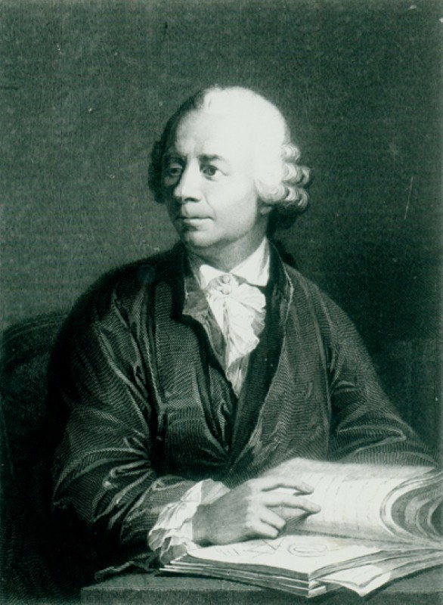
Этот математик родился в Швейцарии, но долгие годы работал в России, в Петербургской Академии наук. Внёс большой вклад в развитие тригонометрии.
Л. ЭЙЛЕР

Slide 11
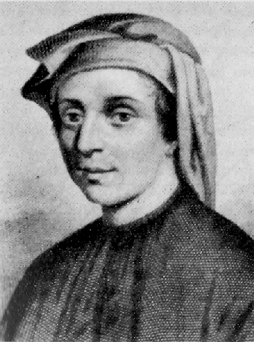
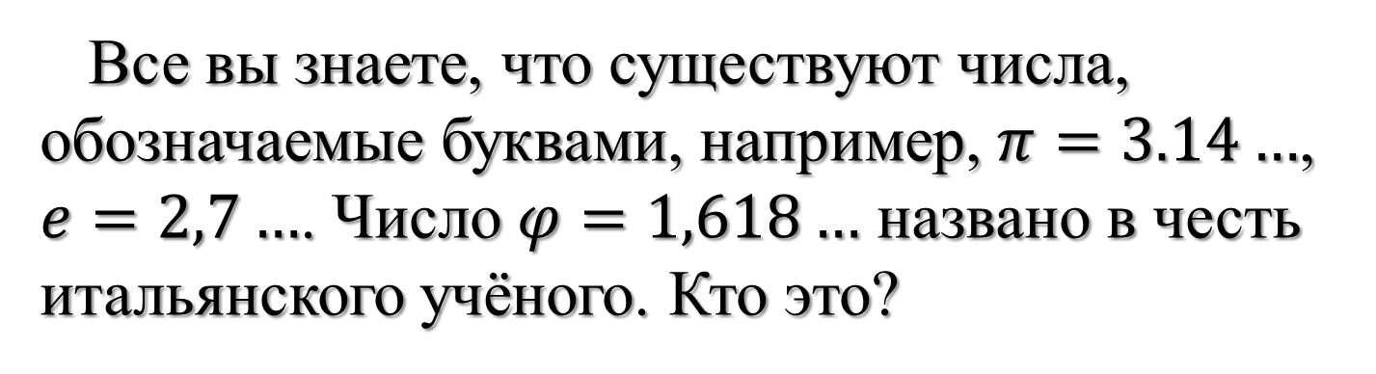
Все вы знаете, что существуют числа, обозначаемые буквами, например, $π=3.14…$, $e=2,7…$. Число $φ=1,618…$ названо в честь итальянского учёного. Кто это?
Л. ФИБОНАЧЧИ

Slide 12
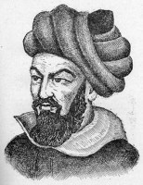
Слово «алгоритм» происходит от латинской формы написания имени арабского математика. Он сформулировал правила четырех арифметических действий над многозначными числами. Первоначально под алгоритмами понимали только эти правила. Имя этого математика?
АБУ АБДУЛАХ МУХАММАД ИБН МУССААЛЬ - ХОРЕЗМИ

Slide 14
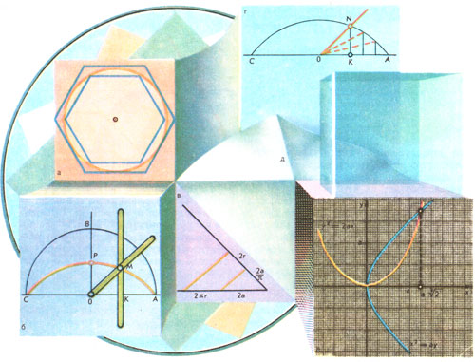
Природа –это математика.
Её спиральные туманности вдали
Рисуют траекторией графики,
И мы читаем их с Земли
Мир математики – точный и строгий,
Романтикой функций наполнен.
В нем простые процессы природы
Оживают в симфонии формул

Slide 15
«Чем дальше в лес, тем больше дров»
дрова
0
лес

Slide 16


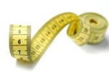

«Тише едешь - дальше будешь»
«Семь раз отмерь, один раз отрежь»

Slide 17


Если вы хотите научиться плавать, то смело входите в воду, а если хотите научиться решать задачи, то решайте их!
(Д. Пойа)
Задачи Г. Остера
1 | 2
3 | 4
5 | 6

Slide 18
В бублике 1 дырка, а в кренделе в два раза больше. На сколько меньше дырок в 7 бубликах, чем в 12 кренделях?

Slide 19
Когда младенца Кузю поцарапала кошка, он орал 5 минут, когда его укусила оса, он орал на 3 минуты больше, но когда собственная мать набросилась на него и начала мыть с мылом, Кузя орал в два раза дольше, чем после укуса осы. Мама мыла Кузю 9 минут. Сколько минут орал уже вымытый Кузя?

Slide 20
Вовочка твёрдо решил стукнуть старшеклассника Егора по лбу доской прямоугольной формы, ширина которой 15 см, а длина 60 см. подойдёт ли для этого дела доска прямоугольной формы, ширина которой 15 см, а площадь 900 кв см?

Slide 21
Кощей Бессмертный, Баба Яга и Змей Горыныч обменяли 2 вагона клюквы на 3 вагона жвачки. Общий вес клюквы, уехавшей в 2 вагонах, на 15 тонн меньше общего веса приехавшей в 3 вагонах жвачки. Узнай сколько тонн клюквы уехало и сколько тонн жвачки приехало, если известно, что в каждом из вышеупомянутых вагонов одинаковое количество тонн клюквы или жвачки.

Slide 22
В поисках Царевны Лягушки Иван Царевич обследовал 4 болота. На каждом болоте было по 357 кочек, а на каждой кочке сидело по 9 лягушек. Сколько лягушек перецеловал Иван Царевич в поисках невесты?

Slide 23
На педсовет собрались 40 строгих учительниц и все по очереди стали ругать одного печального третьеклассника. Каждая учительница ругала беднягу по 12 минут. Сколько часов ругали печального третьеклассника?

Slide 24

Разве ты не заметил, что способный к математике изощрен во всех науках в природе? (Платон)

Slide 25
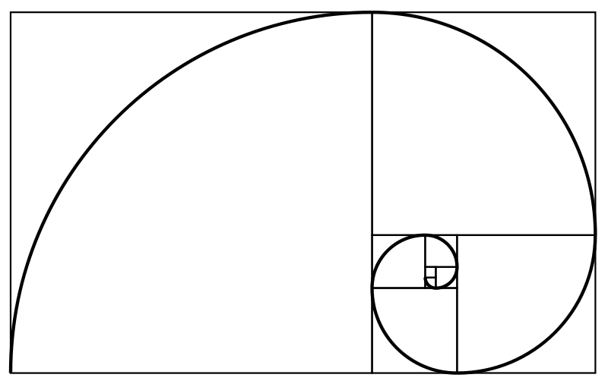
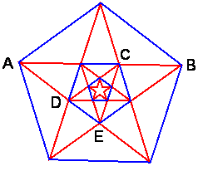
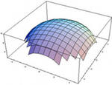
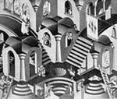
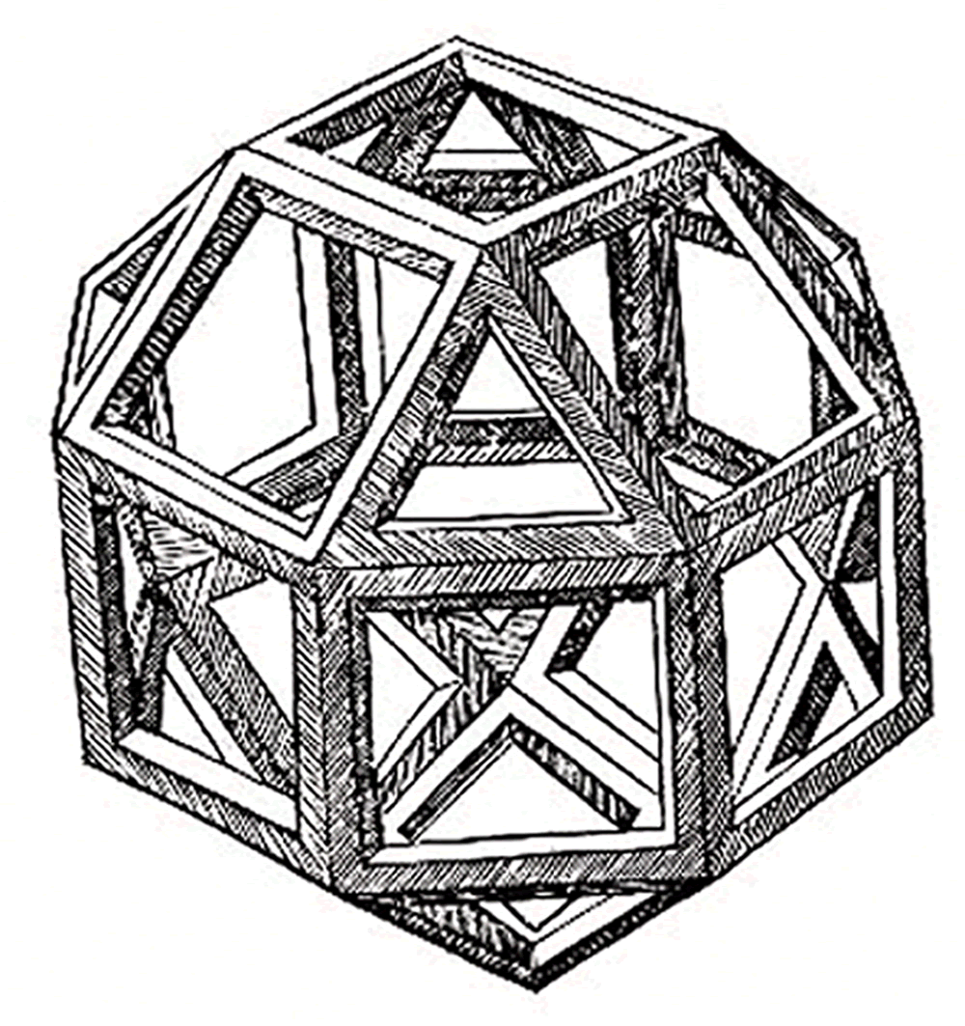
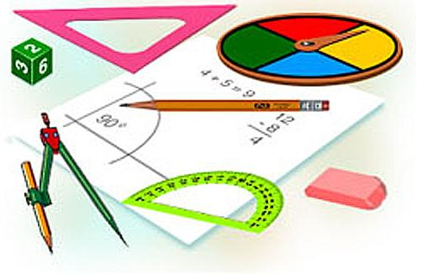
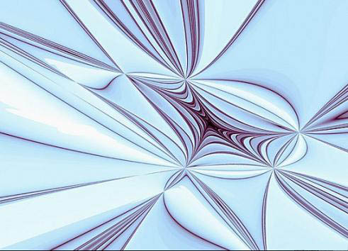
Кто сказал, что математика скучна,
Что она сложна, суха, тосклива?..
В этом вы не правы, господа,
Знайте: математика – красива!
Может быть прекрасной, как поэма,
Слух лаская, как ноктюрн звучит.
Совершеннейшая теорема,
Доказательства ажурнейшая нить.

